Slide 1
第六讲：图形界面编程

Slide 2
App Designer编程
常用控件
非可视化GUI编程

Slide 3
1
App Designer编程

Slide 4
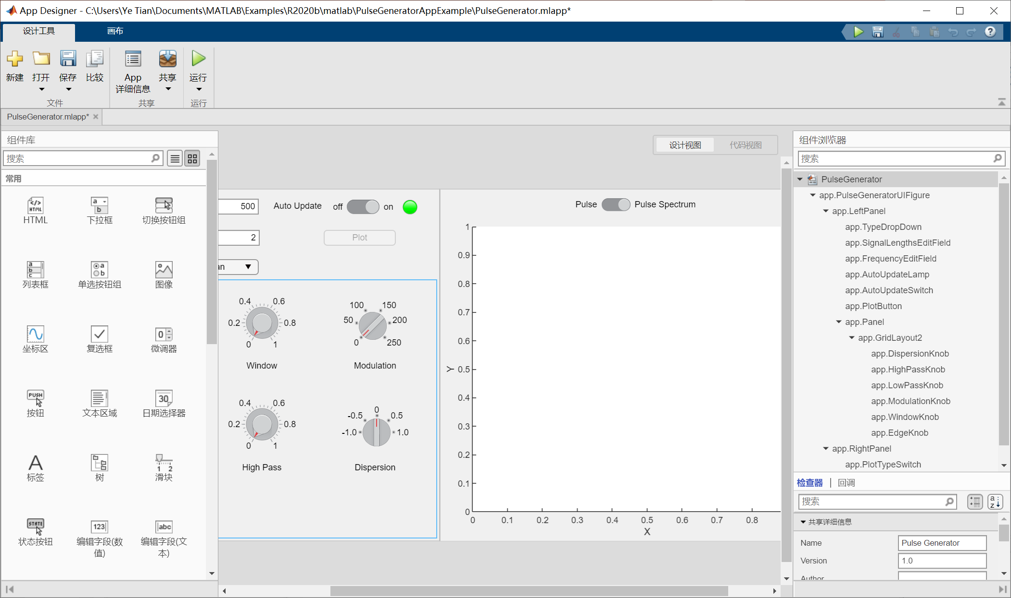
利用App Designer进行可视化编程
GUIDE工具已在新版MATLAB中被淘汰
App Designer界面

Slide 5

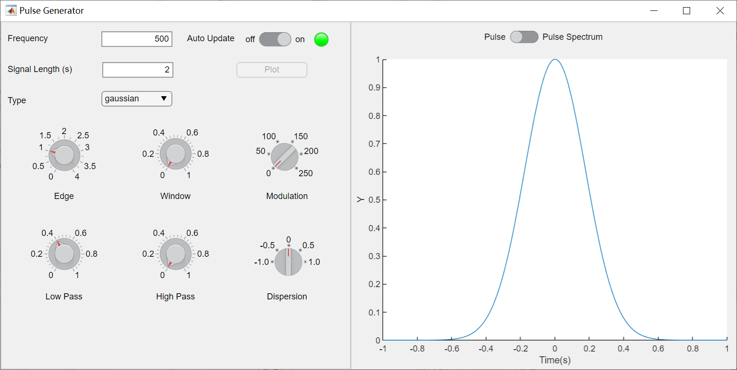
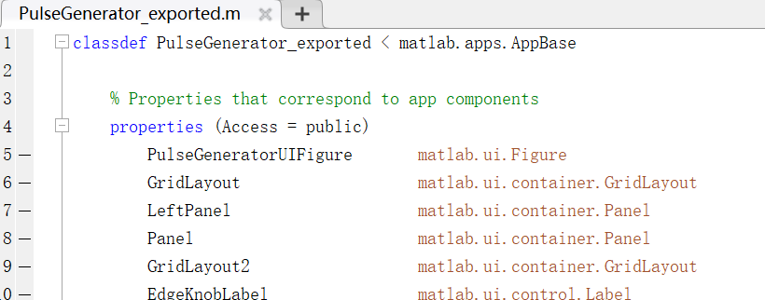
每个可视化程序 (app) 对应一个.mlapp文件
可将.mlapp文件转为等价的.m文件
文件格式

Slide 6
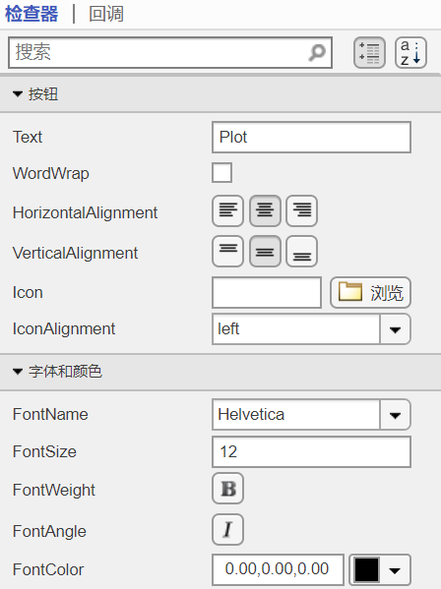
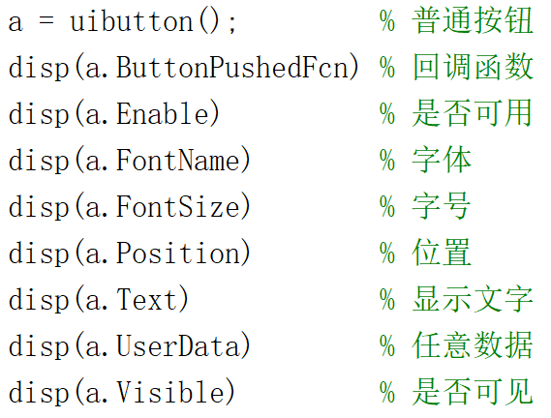
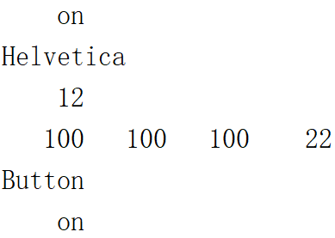
通过检查器可以查看并设置控件的初始属性
常见的控件属性
代码
控件的
属性
输出

Slide 7

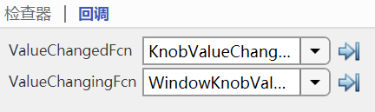
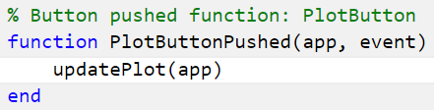
每次触发控件（如鼠标左击按钮、完成文本输入等）时将调用指定的回调函数
回调函数
不同控件回调函数类型
回调函数格式

Slide 8
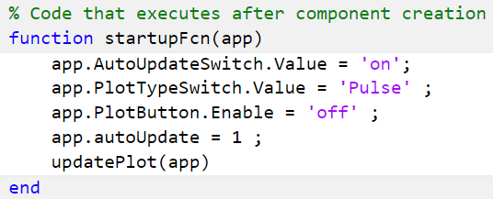
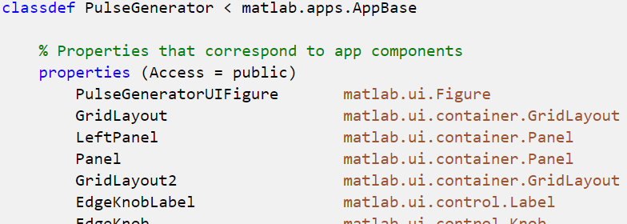
利用第一个输入参数app获取所有控件对象、实现数据传递
整个GUI是一个对象，所有控件和数据是该对象的属性。参数app本质上表示该对象，即一般对象方法的第一个输入
回调函数
数据传递
调用格式
代码示例

Slide 9
2
常用控件

Slide 10
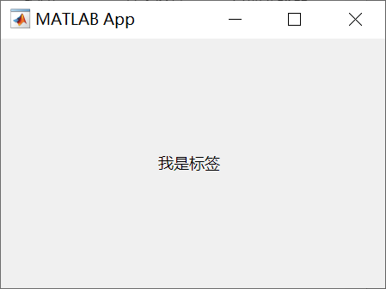
用来显示文本的控件
常用属性
文本
uilabel ()
属性 | 含义
FontName FontSize | 字体与字号
FontColor BackgroundColor | 前景色与背景色
Position | 相对位置
Text | 文字内容
Visible | 是否可见

Slide 11
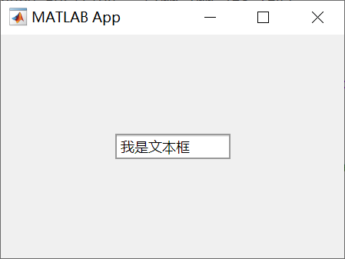
用来输入文本的控件
常用属性
文本框
uieditfield ()
属性 | 含义
FontName FontSize | 字体与字号
FontColor BackgroundColor | 前景色与背景色
Position | 相对位置
Text | 文字内容
Visible | 是否可见
Enable | 是否可用
ValueChangedFcn | 回调函数

Slide 12
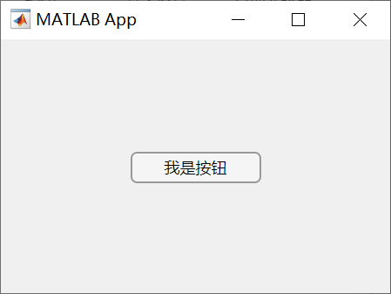
按下触发回调函数的控件
常用属性
按钮
uibutton()
属性 | 含义
FontName FontSize | 字体与字号
FontColor BackgroundColor | 前景色与背景色
Position | 相对位置
Text | 文字内容
Icon | 按钮图标
Visible | 是否可见
Enable | 是否可用
ButtonPushedFcn | 回调函数

Slide 13
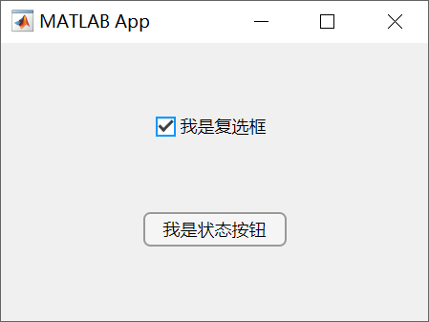
选中或取消选中指定内容的控件
常用属性
复选按钮
uicheckbox()
uibutton(…,‘state’)
属性 | 含义
FontName FontSize | 字体与字号
FontColor BackgroundColor | 前景色与背景色
Position | 相对位置
Text | 文字内容
Visible | 是否可见
Enable | 是否可用
ValueChangedFcn | 回调函数
Value | 当前是否被选中

Slide 14
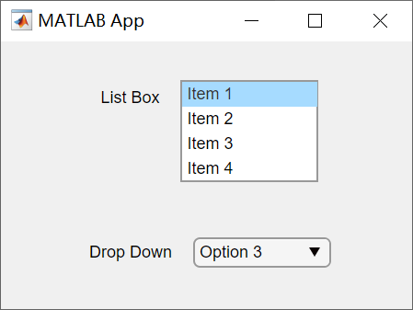
显示或选中内容的控件
常用属性
列表框
uilistbox()
uidropdown()
属性 | 含义
FontName FontSize | 字体与字号
FontColor BackgroundColor | 前景色与背景色
Position | 相对位置
Visible | 是否可见
Enable | 是否可用
ValueChangedFcn | 回调函数
Items | 选项列表
Value | 当前选中项
Multiselect 或 Editable | 是否可多选 或 是否可编辑

Slide 15
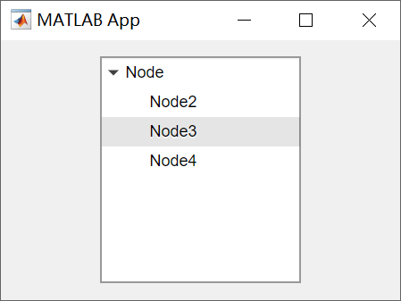
利用uitree()创建树状列表、uitreenode()创建一个节点
常用属性
树状列表
uitree()
uitreenode()
属性 | 含义
FontName FontSize | 字体与字号
FontColor BackgroundColor | 前景色与背景色
Position | 相对位置
Visible | 是否可见
Enable | 是否可用
SelectionChangedFcn | 回调函数
SelectionNodes | 选中的节点
Multiselect Editable | 是否可多选 是否可编辑
Children | 子级节点对象
Text | 节点对象的文本

Slide 16
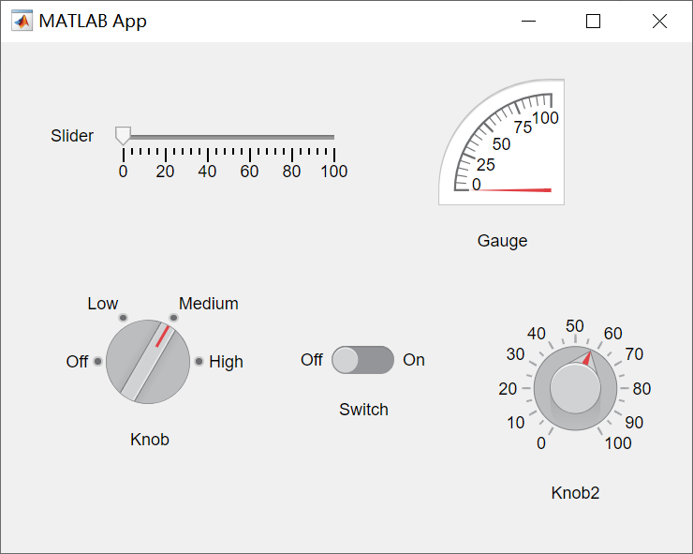
多种样式的仪表控件，功能不同但类似
各类仪表
常用属性（各控件不尽相同）
属性 | 含义
FontName FontSize | 字体与字号
Position | 相对位置
Visible | 是否可见
Enable | 是否可用
ValueChangedFcn | 回调函数
Items | 选项列表
Value | 当前选中项

Slide 17
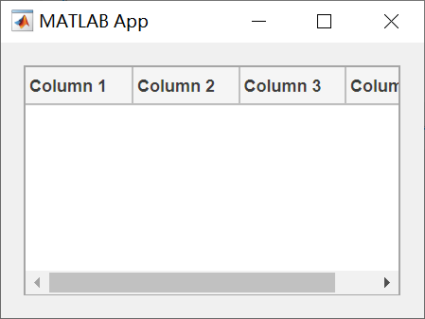
显示表格内容的控件
常用属性
表格
uitable()
属性 | 含义
Position | 相对位置
Visible | 是否可见
Enable | 是否可用
ColumnName | 每列名称
RowName | 每行名称
Data | 表格中的数据
CellSelectionCallback | 选中单元格时的回调函数
CellEditCallback | 修改单元格时的回调函数

Slide 18
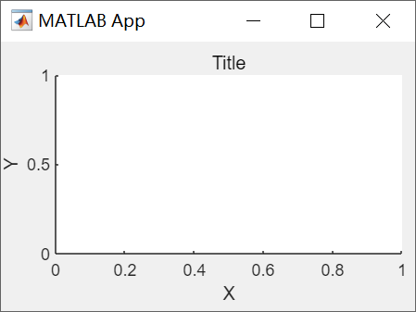
与利用plot等函数绘图产生的坐标轴类似的控件
常用属性
坐标轴
uiaxes()
属性 | 含义
Position | 相对位置
Visible | 是否可见
FontName、FontSize | 字体与字号
NextPlot | 绘制下个图形是否删除所有已有图形
View | 三维视角
Box | 是否显示坐标轴边框
XScale、YScale、ZScale | 线性或对数显示
XLim、YLim、ZLim | 显示范围
XTick、YTick、ZTick | 刻度线位置
XTickLabel、YTickLabel、ZTickLabel | 刻度线上显示的内容

Slide 19
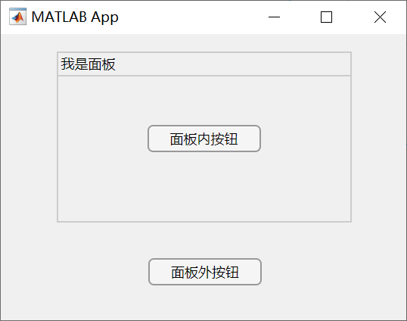
基本容器控件，可嵌套
常用属性
面板
uipanel()
属性 | 含义
BackgroundColor | 背景色
Position | 相对位置
Title | 标题
Visible | 是否可见（不可见时其内部对象也不可见）
Scrollable | 是否可滚动
Children | 所有内部对象

Slide 20
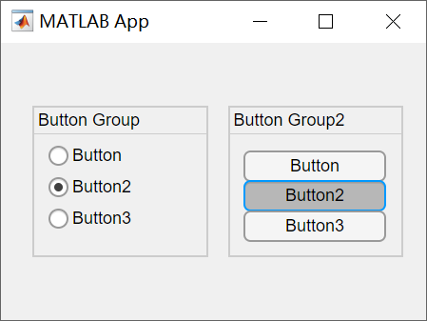
容器控件，同一组内仅可选中一项的按钮组
常用属性
按钮组
uibuttongroup()
属性 | 含义
BackgroundColor | 背景色
Position | 相对位置
Title | 标题
Visible | 是否可见
Enable | 是否可用
SelectionChangedFcn | 回调函数
Children | 所有内部对象

Slide 21
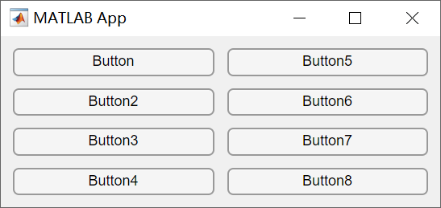
容器控件，可方便地指定内部控件的布局
常用属性
网格布局
uigridlayout()
属性 | 含义
BackgroundColor | 背景色
Position | 相对位置
Visible | 是否可见（不可见时其内部对象也不可见）
Scrollable | 是否可滚动
Children | 所有内部对象
ColumnWidth RowHeight | 网格中每列（行）的宽（高）度
ColumnSpacing RowSpacing | 每列（行）之间的间隔距离
Padding | 网格左、下、右、上距外围的距离

Slide 22


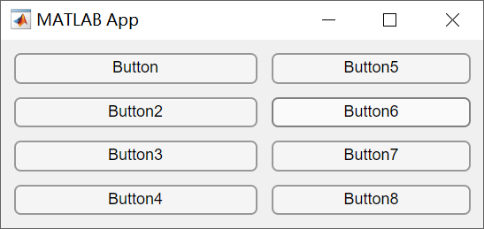
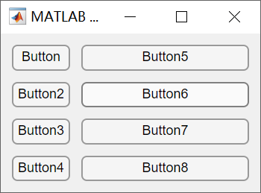
用每个控件的Layout.Column和Layout.Row属性来指定其所在的网格位置（可跨多列多行）
网格布局的ColumnWidth和RowHeight可以设为
网格布局
uigridlayout()
绝对像素值
相对比例值
绝对像素值指定的网格中的控件，在窗口缩放时不变；相对比例值则反之
左列按钮是相对值，右列按钮是绝对值。窗口缩小后左列按钮被压缩

Slide 23
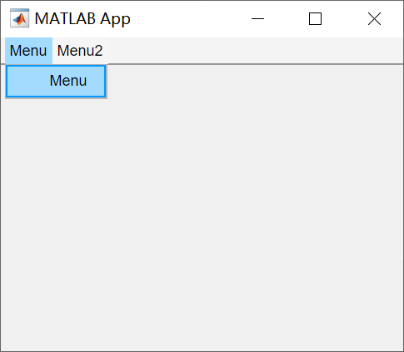
利用uimenu()创建顶部菜单栏或菜单子级、uicontextmenu()创建一个上下文菜单
常用属性
菜单
uimenu()
uicontextmenu()
属性 | 含义
Text | 菜单文本
Enable | 是否可用
Checked | 是否选中
MenuSelectedFcn | 回调函数
Separator | 菜单上方是否添加分隔线
Children | 次级菜单对象
Parent | 上级菜单对象或绑定的控件对象

Slide 24
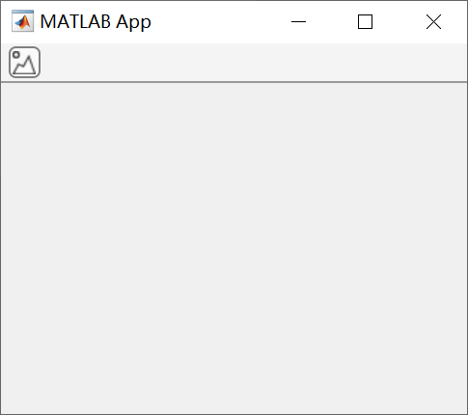
利用uitoolbar()创建一个工具栏、uipushtool()创建一个工具栏上的按钮
常用属性
工具栏
uitoolbar()
uipushtool()
属性 | 含义
Icon | 按钮图标
Enable | 是否可用
Tooltip | 提示字符串
ClickedCallback | 回调函数
Separator | 按钮左边是否添加分隔线

Slide 25
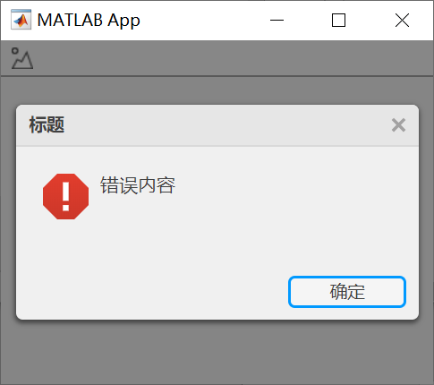
弹出一个指定功能的对话框，用户操作后返回指定的值
常用对话框
对话框
函数 | 对话框功能
uialert() | 弹出警报对话框，仅包含指定文字和 一个确定按钮
uiconfirm() | 弹出提问对话框，返回点击的按钮名称
uigetfile() | 弹出文件打开对话框，返回文件路径
uiputfile() | 弹出文件保存对话框，返回文件路径
uisetcolor() | 弹出调色盘，返回选中的颜色
uisetfont() | 弹出字体设置对话框，返回字体设置的结构体

Slide 26
3
非可视化GUI编程

Slide 27
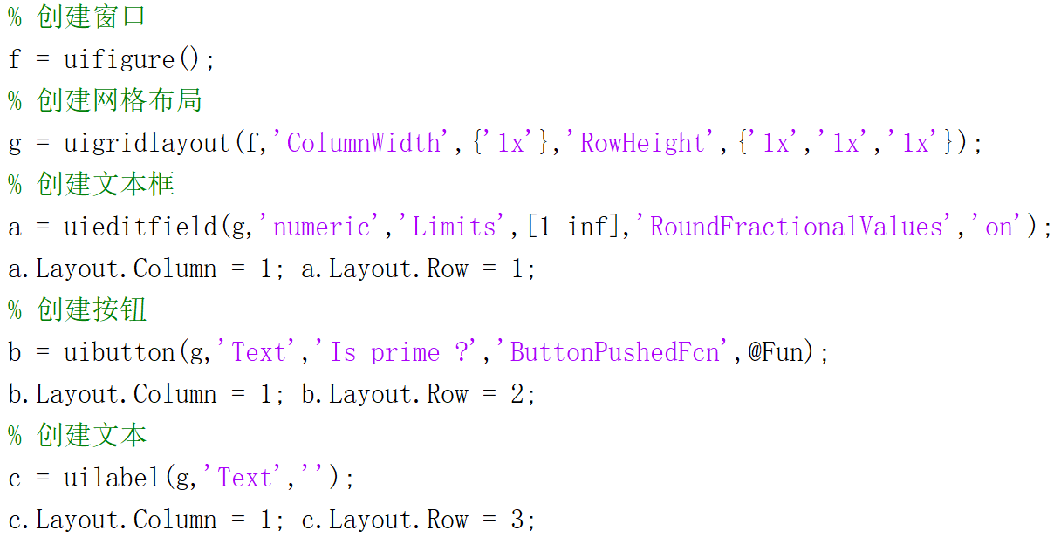
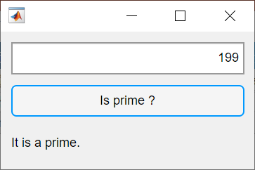
利用代码直接创建图形对象，无需在界面中编辑
创建
图形对象
代码
输出

Slide 28
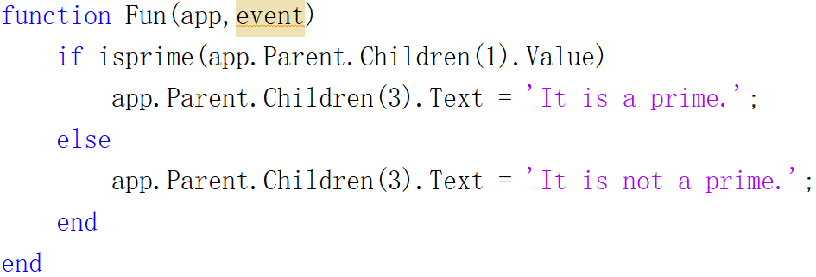
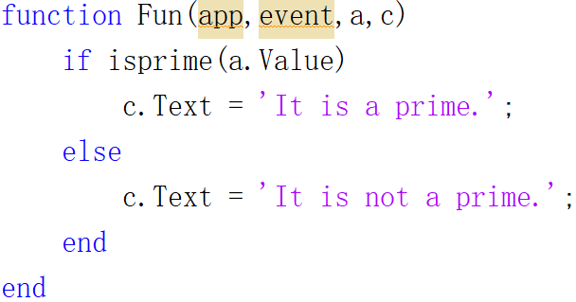
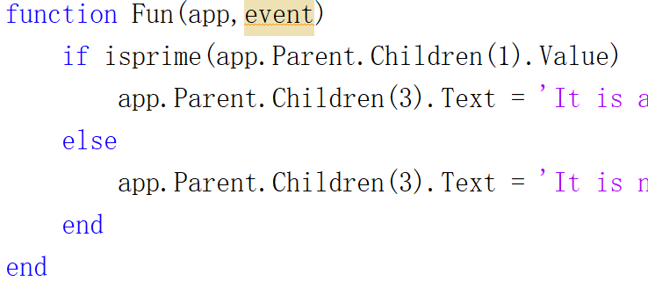
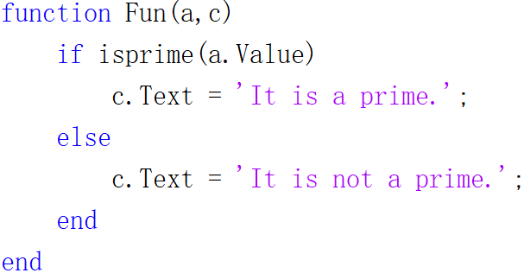
为以上按钮指定回调函数
回调函数有多种指定方式
回调函数
代码
参数app表示触发回调函数的控件对象，参数event表示特定类型事件的参数
方式二
方式一
方式三

Slide 29
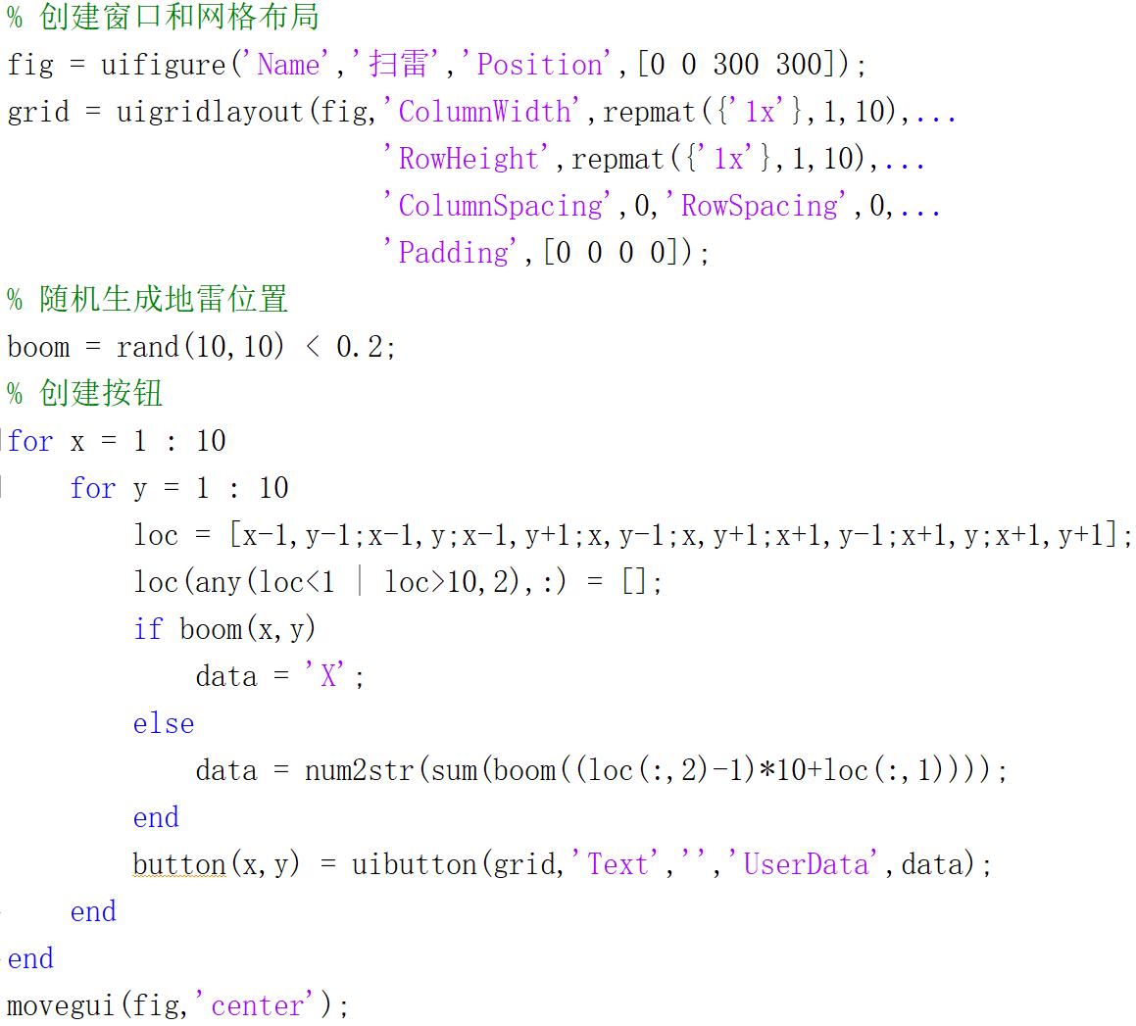
实现一个简单的扫雷程序
代码
非可视化
编程示例

Slide 30
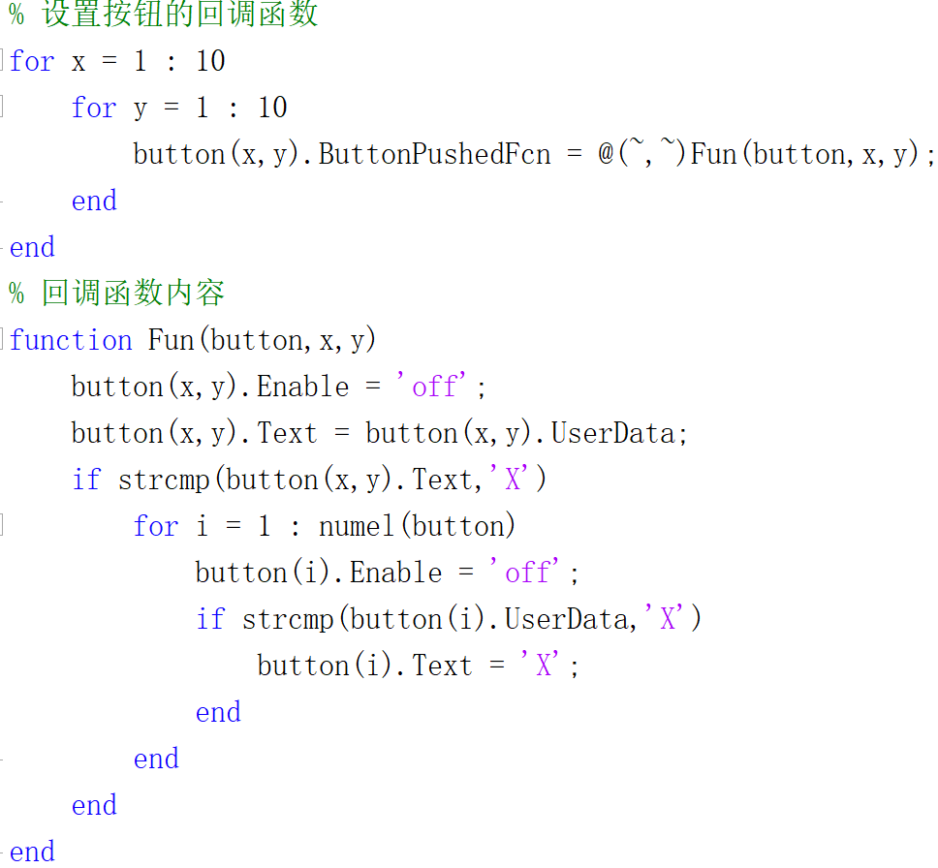
代码
非可视化
编程示例

Slide 31
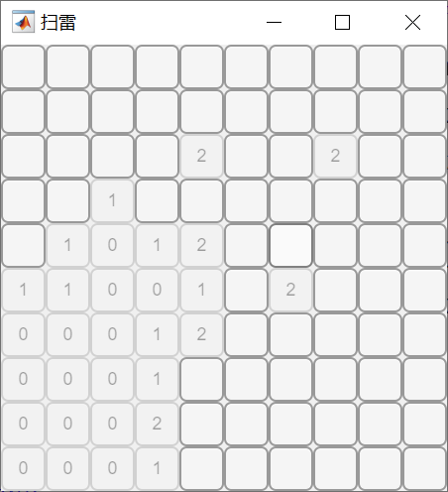
程序运行界面
非可视化
编程示例

Slide 32
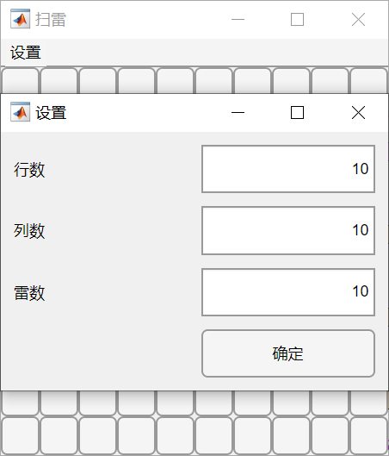
任务三：更完整的扫雷程序
增加一个菜单项，可以设置行数、列数和雷数
当点击的方块为0时，能自动打开其周围所有方块

